Slide 1
기초 창의 공학 설계
연구노트
: 기초창의공학설계
5조 : 김혜진/노성민
손성훈/신재웅/이준교

Slide 2



기초 창의 공학 설계
목차
피드백 개발 내용 향후 계획

Slide 3

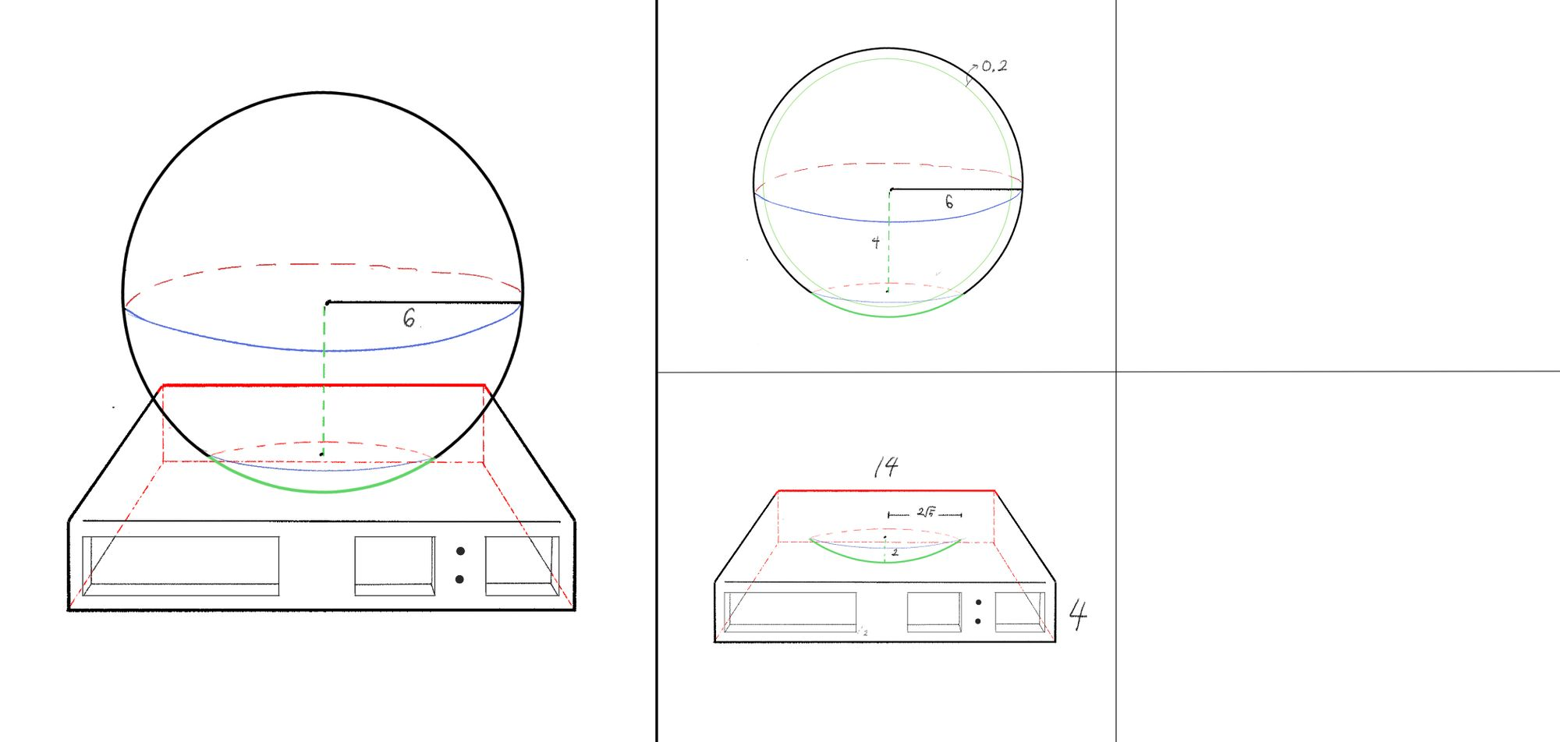
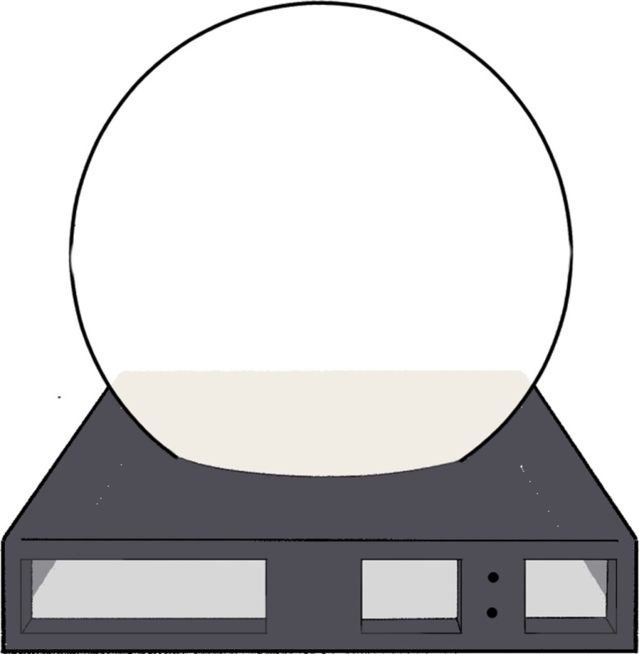
기초 창의 공학 설계
미니 게임6
개발 내용

Slide 4
기초 창의 공학 설계
미니 게임6
개발 내용
시계 구현
: 기본적인 시계 기능
날짜 및 시간

Slide 5
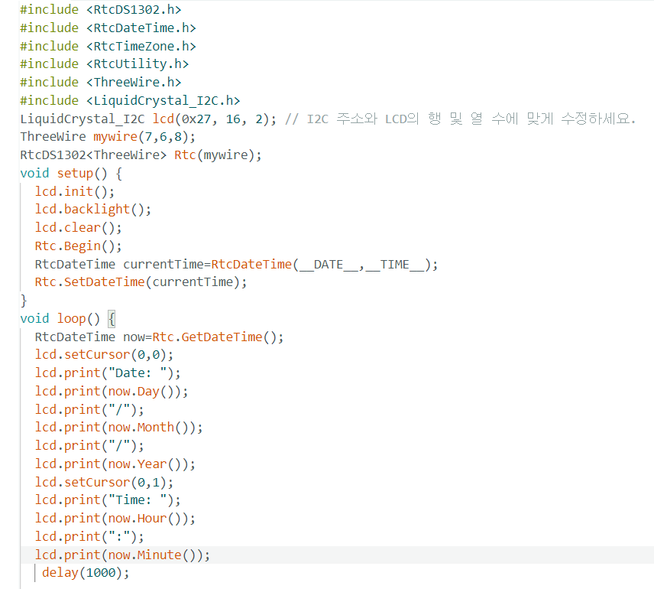
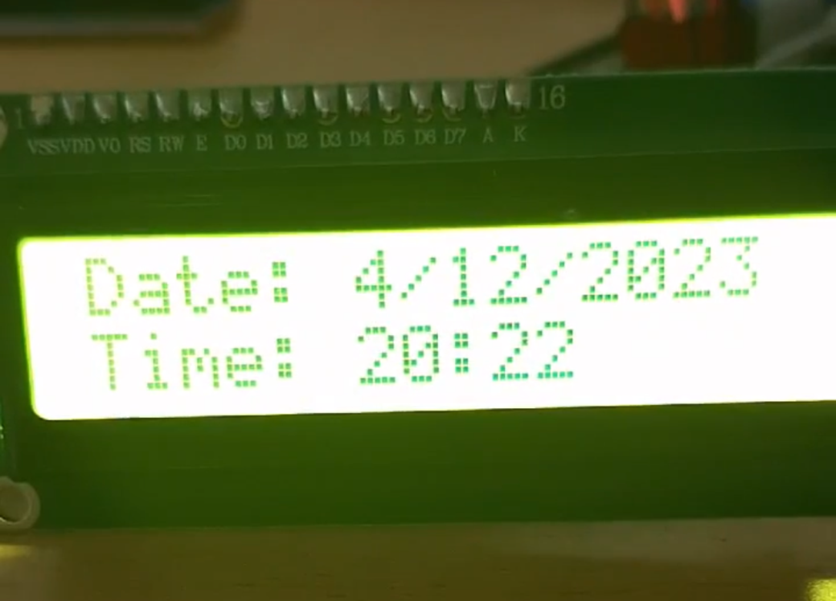
기초 창의 공학 설계
미니 게임6
개발 내용

Slide 6
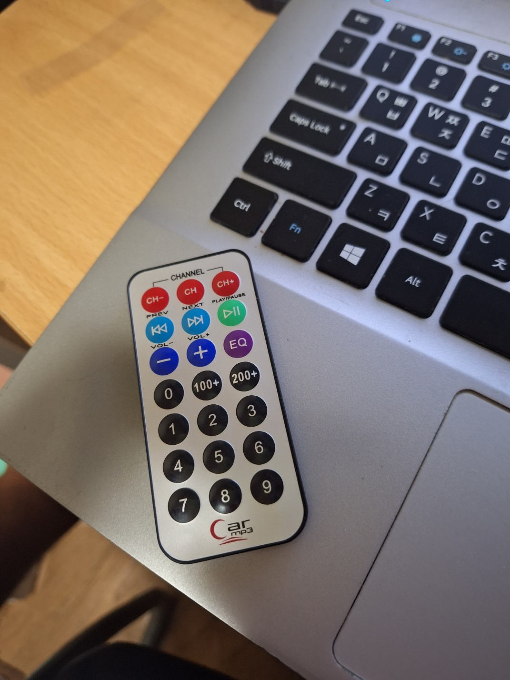
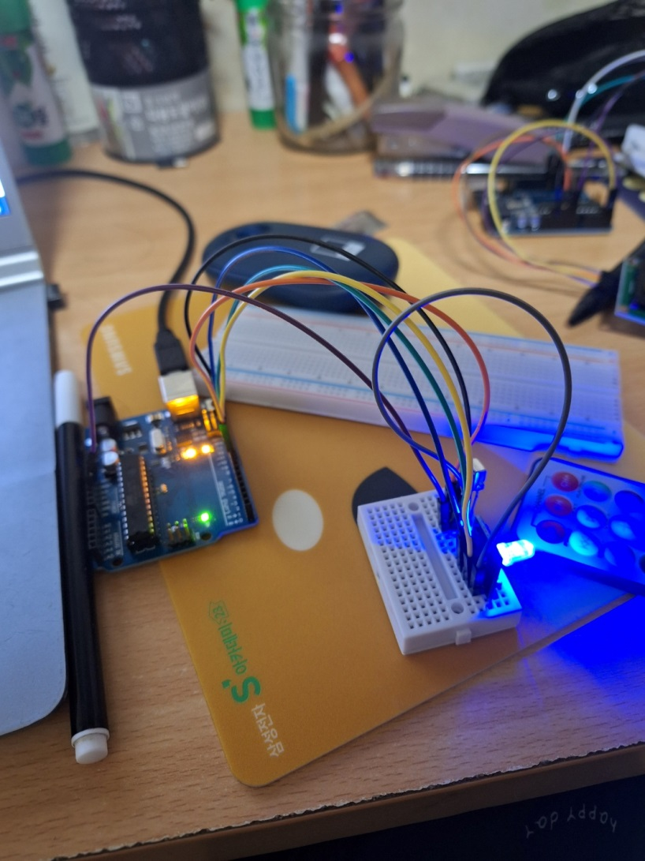
기초 창의 공학 설계
미니 게임6
개발 내용
원격 리모컨 테스트
: LED 반응 테스트 및
색깔 변경 테스트

Slide 7
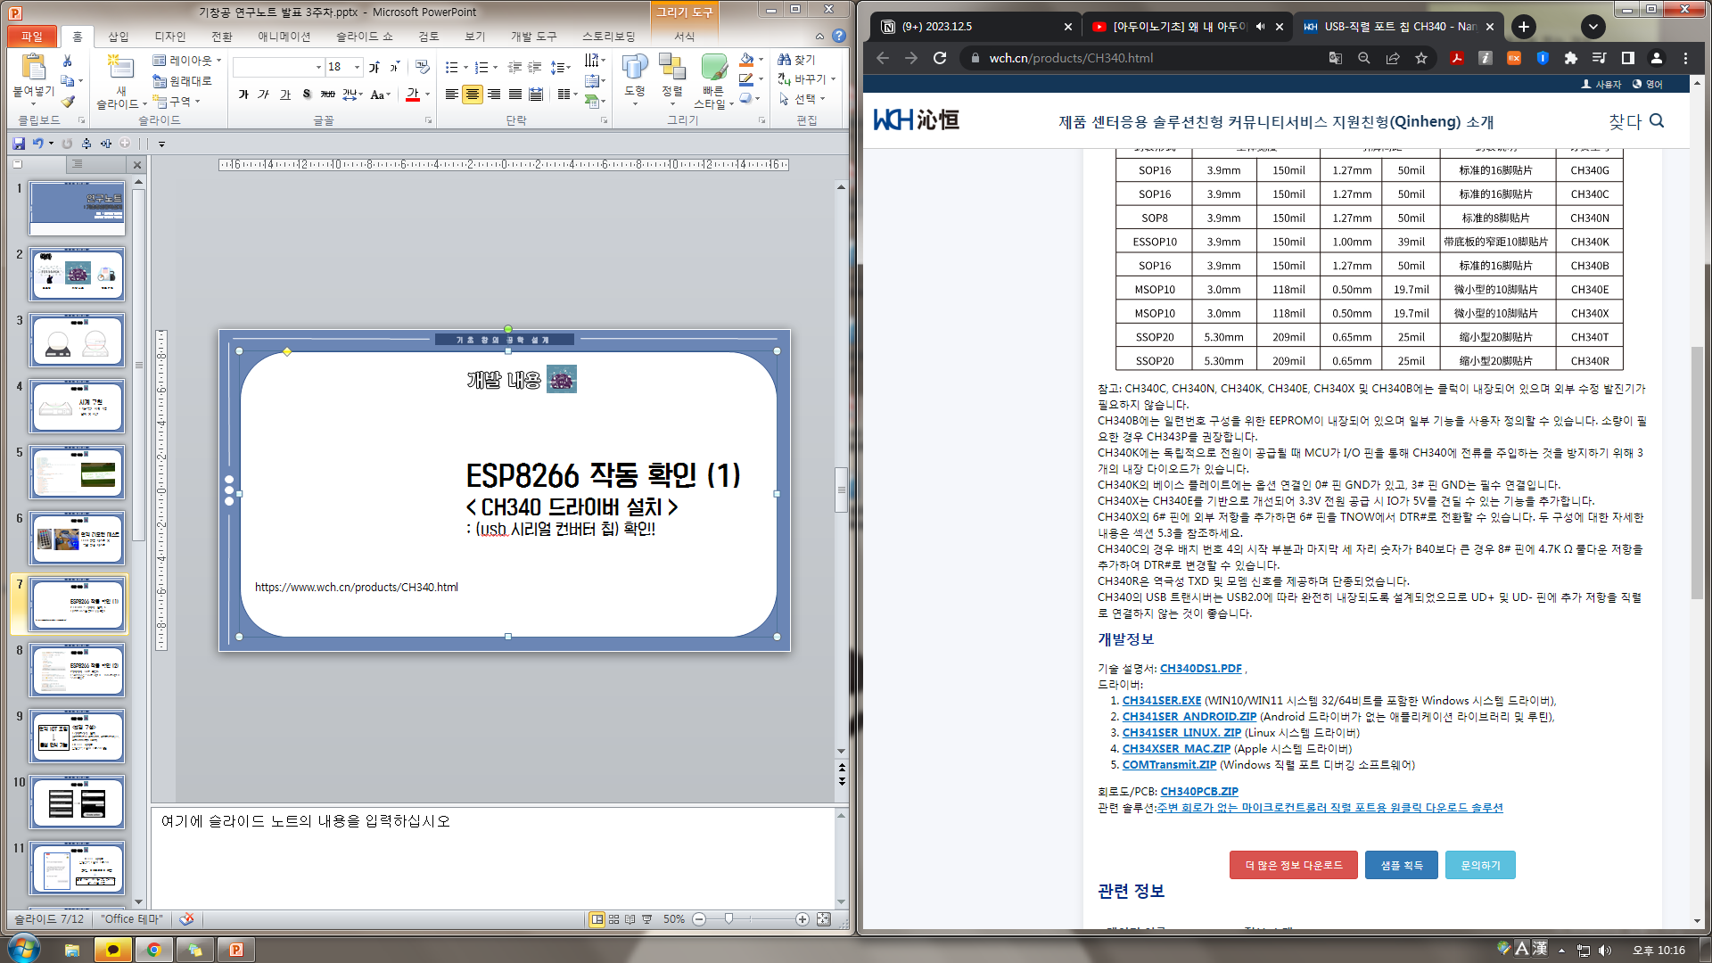
기초 창의 공학 설계
미니 게임6
개발 내용
ESP8266 작동 확인 (1)
< CH340 드라이버 설치 >
: (usb 시리얼 컨버터 칩) 확인!
https://www.wch.cn/products/CH340.html

Slide 8
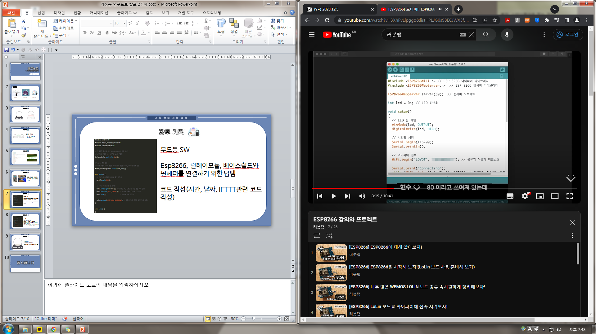
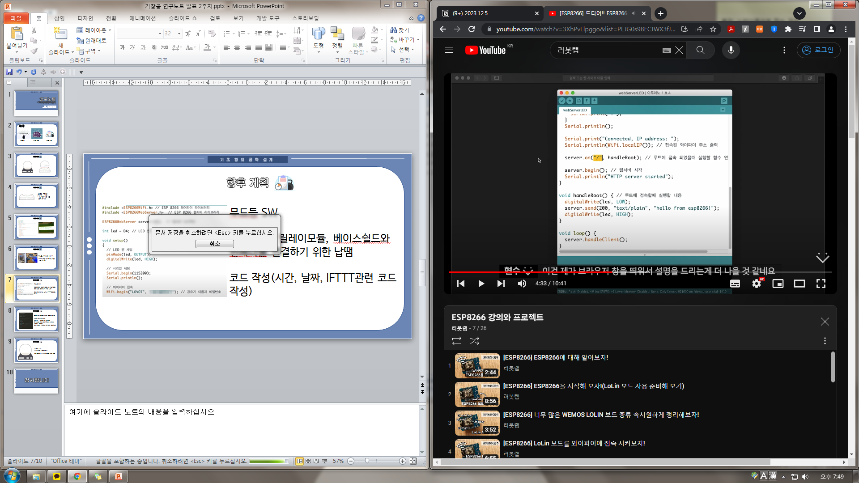
기초 창의 공학 설계
미니 게임6
개발 내용
ESP8266 작동 확인 (2)
<와이파이 GHz 확인>
ESP8266은 5GHz 지원 X → 2.4GHz지원 O
SSID 확인!

Slide 9
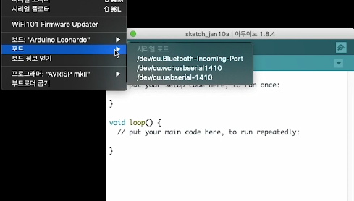
기초 창의 공학 설계
미니 게임6
개발 내용
ESP8266 작동 확인 (3)
<포트 선택 >
: 툴 > 포트 > 시리얼 포트 > /dev/cu.wchusbserial 1410 선택

Slide 10
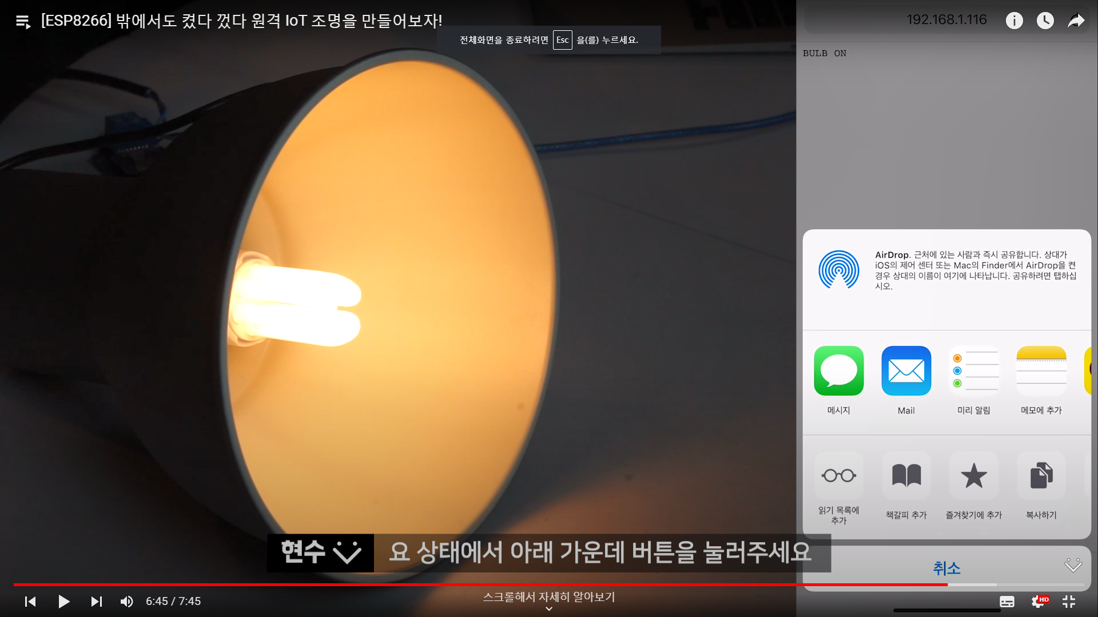
기초 창의 공학 설계
미니 게임6
개발 내용
원격 IOT 조명
<환경 구성>
: 라이브러리 설치
(Adafruit IO Arduino, Adafruit MQTT, ArduinoHttpClient)
: ESP8266 웹서버(ON & OFF) 구축
Ex) 192.168.1.116/On
192.168.1.116/Off

Slide 11

기초 창의 공학 설계
미니 게임6
개발 내용
<환경 구성>
: IFTTT 사이트
음성인식 : 영어 -> 트리거 생성
구글 어시스턴트 -> IFTTT ->
Adafruit -> 아두이노 연동
원격 IOT 조명
음성 인식 기능

Slide 12
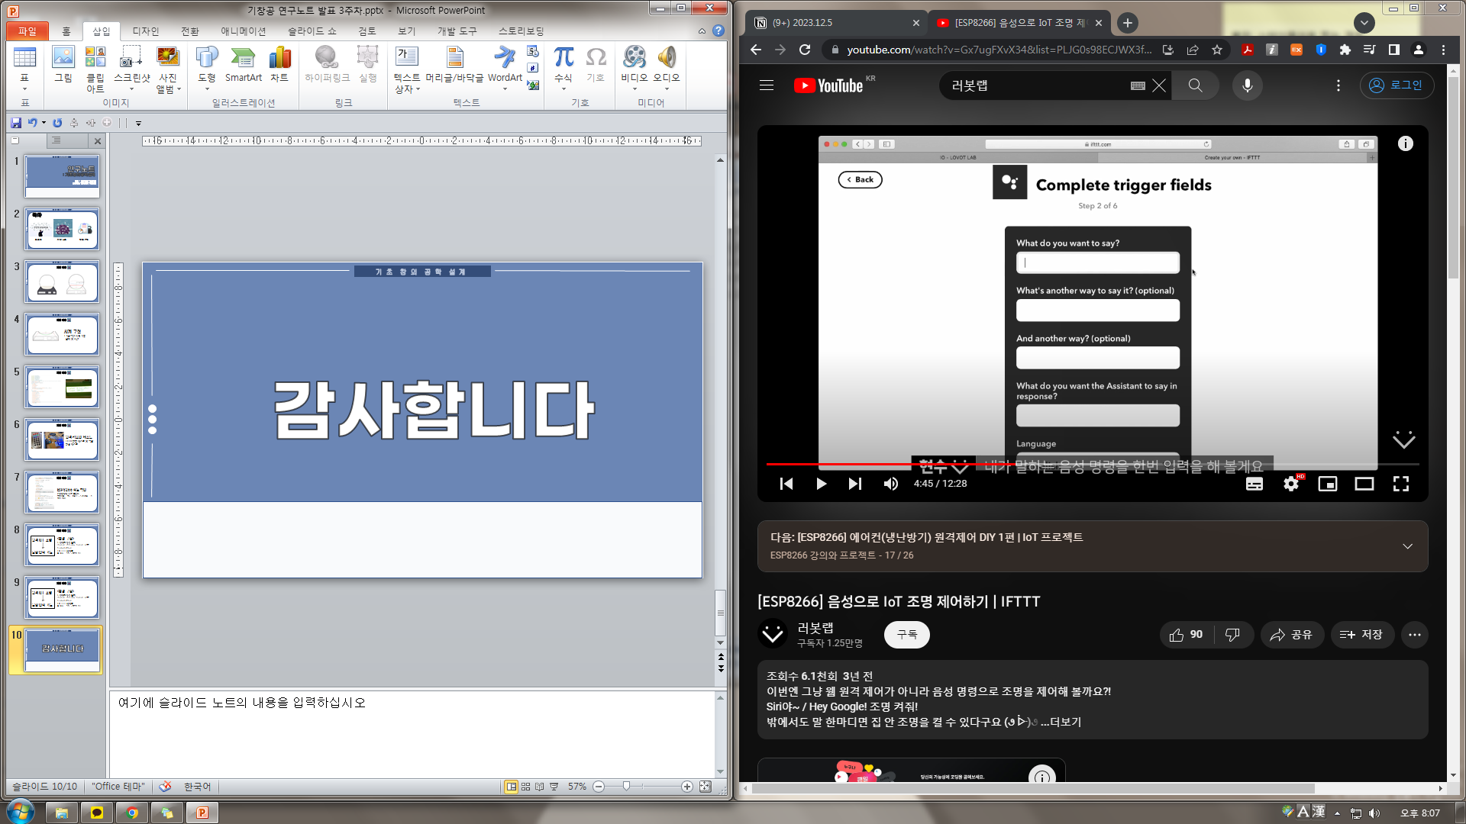
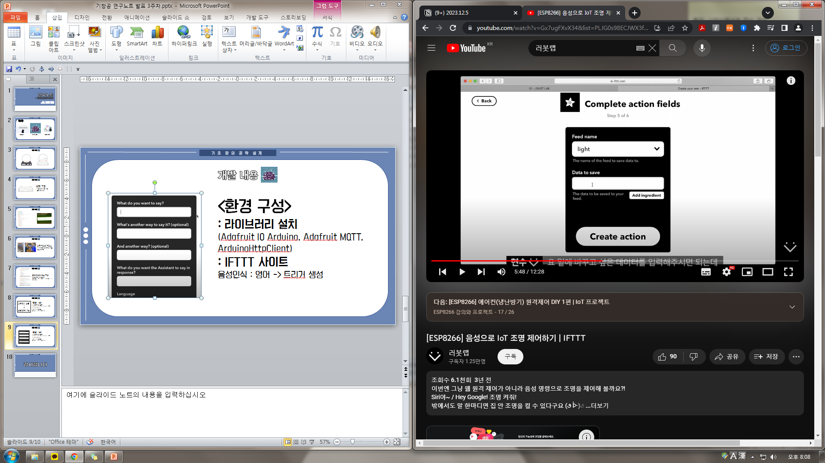
기초 창의 공학 설계
미니 게임6
개발 내용

Slide 13
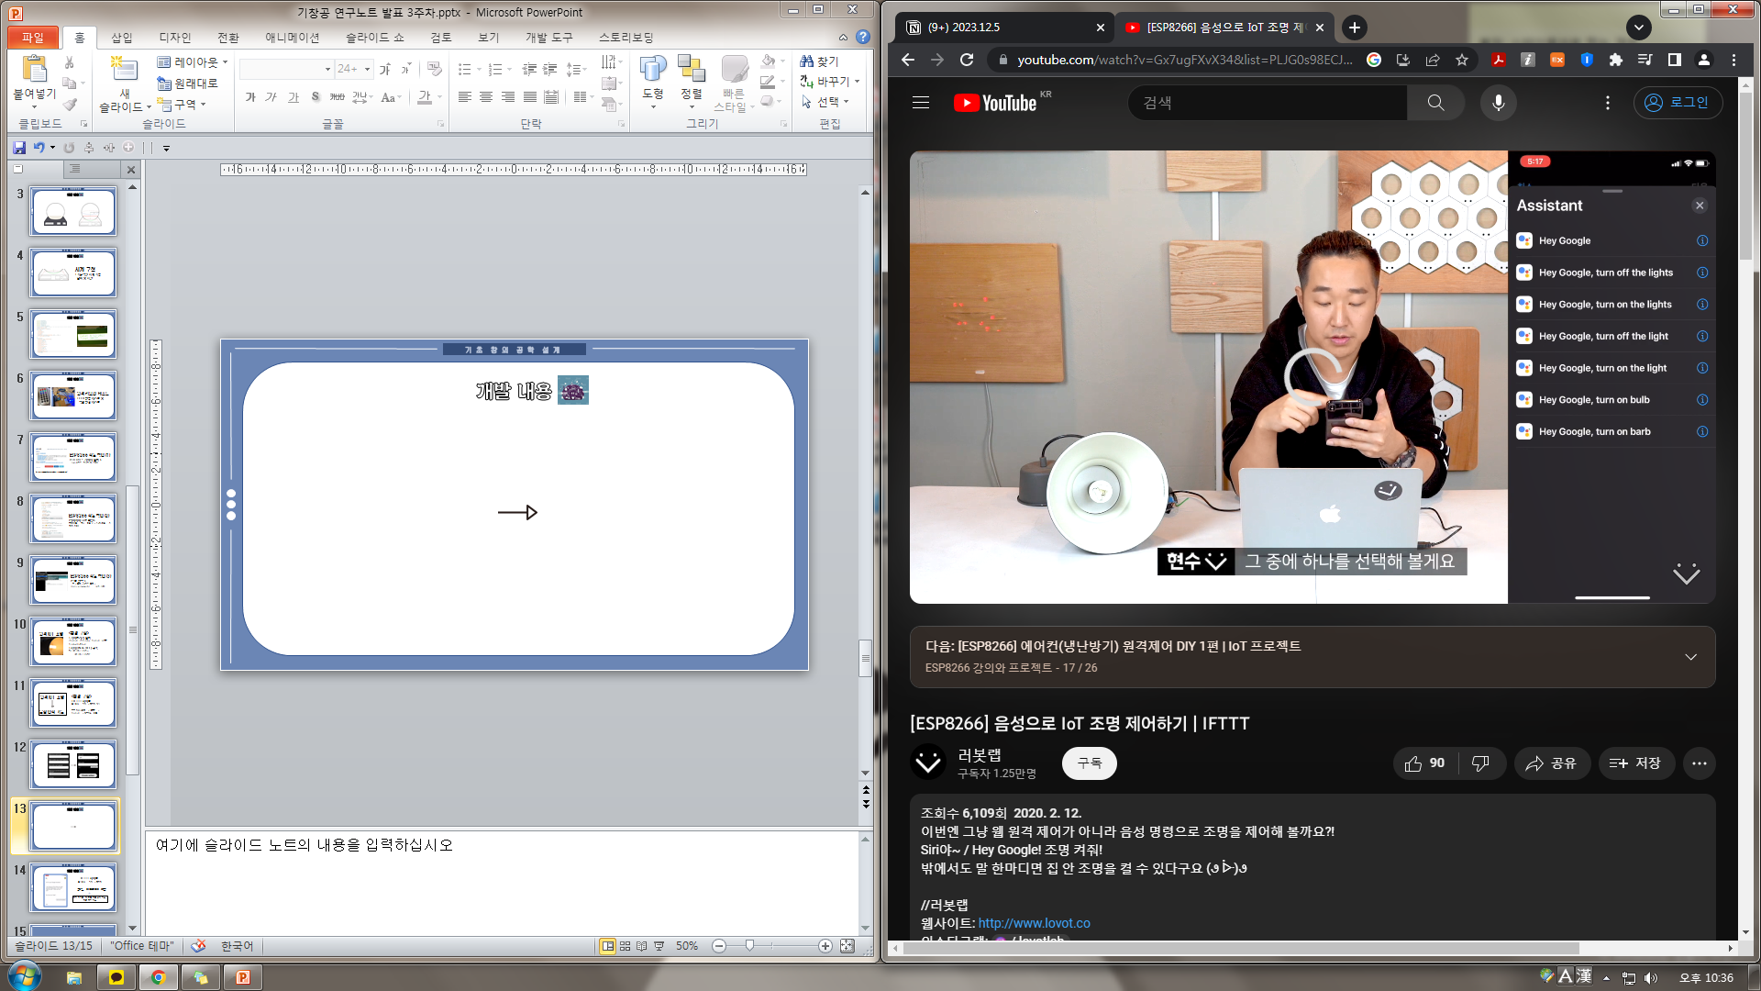
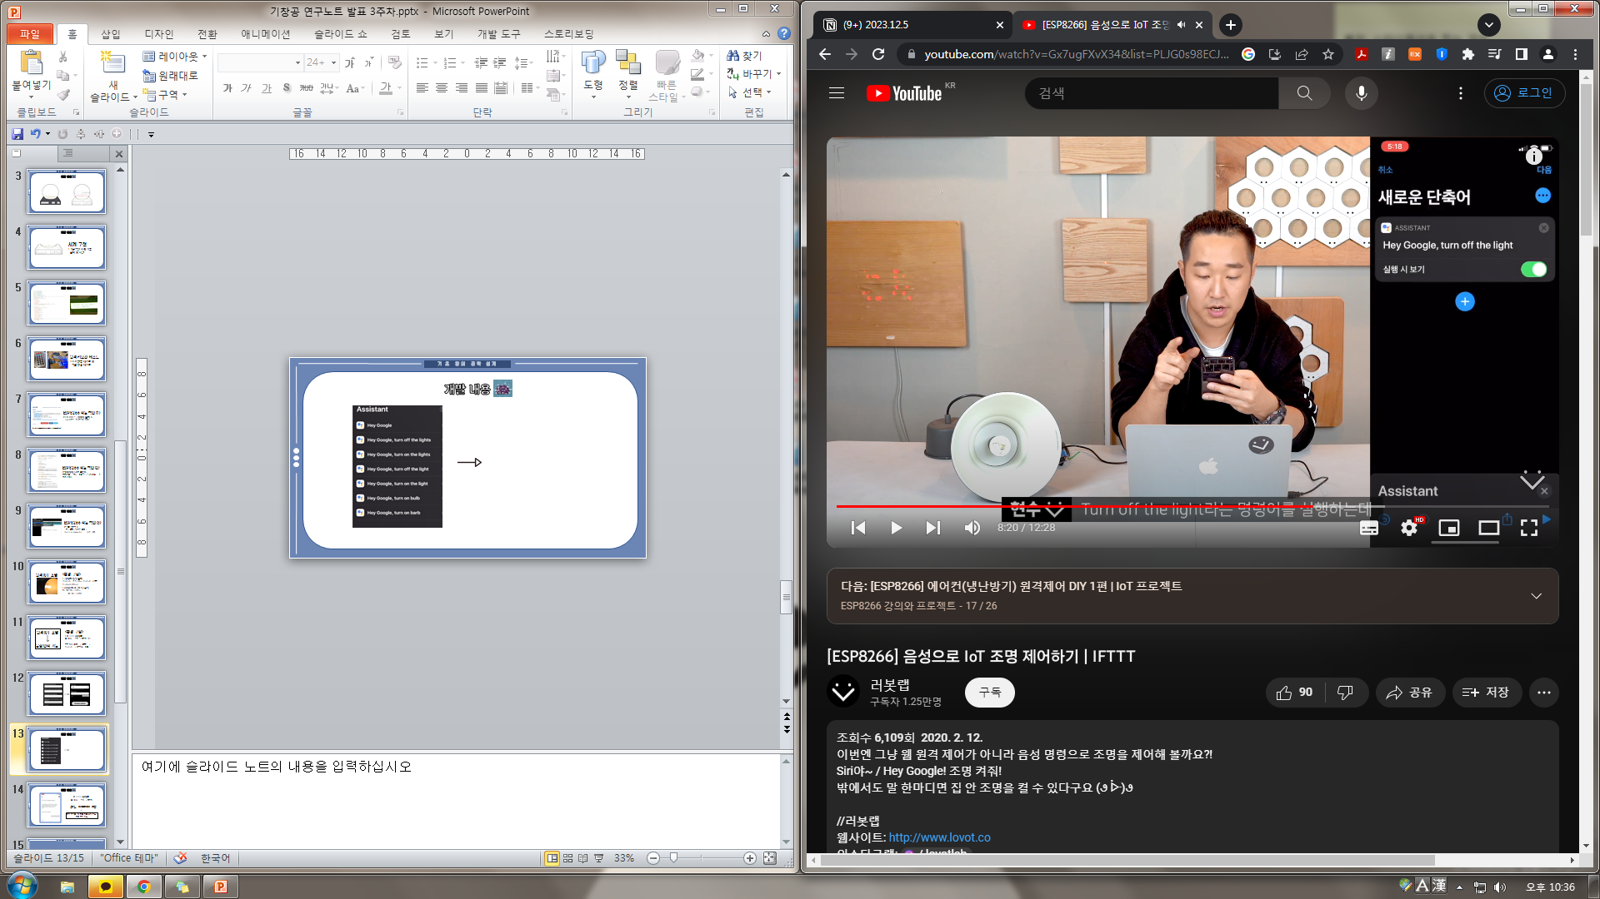
기초 창의 공학 설계
미니 게임6
개발 내용

Slide 14
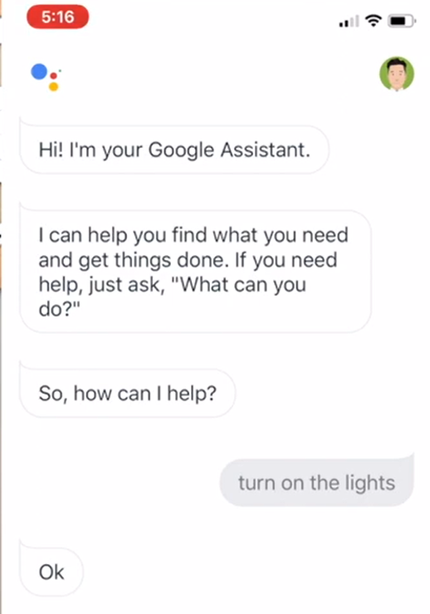
기초 창의 공학 설계
미니 게임6
개발 내용
IFTTT 사이트
구글 어시스턴트 -> IFTTT ->
Adafruit -> 아두이노 연동
전등 : ON/OFF 기능
감정 키워드 에 따른 전등 변화 기능
강도 조절 기능

Slide 15
기초 창의 공학 설계
미니 게임6
최종 마무리
코드 최종 점검
ESP8266 웹서버
전등 ON/OFF
시계 구현 기능
전등 강도 및 색 변경
IFTTT 연동 코드
전등 : ON/OFF 기능
키워드 에 따른 전등 변화 기능
강도 조절 기능

Slide 16
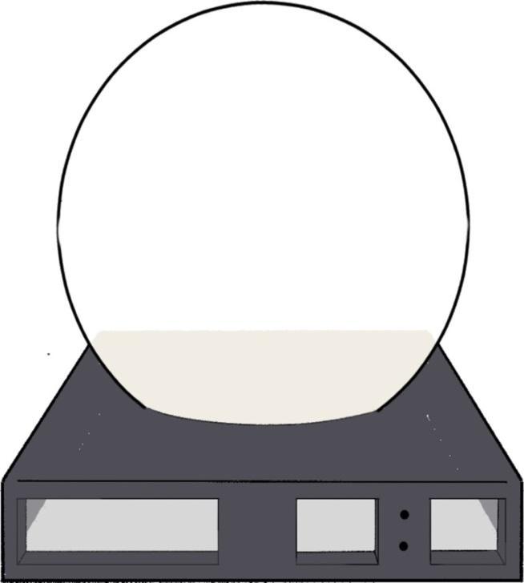


기초 창의 공학 설계
미니 게임6
최종 마무리
Level 1 2 3 !
Turn on the lights!
Red! Blue! Green!

Slide 17
기초 창의 공학 설계
감사합니다

